Slide 1
ΒΙΩΣΙΜΟ ΟΙΚΟΣΥΣΤΗΜΑ ΚΑΙ ΔΙΕΘΝΗΣ ΑΝΑΠΤΥΞΗ: ΥΠΑΡΧΟΥΝ ΤΕΛΙΚΑ ΕΛΠΙΔΕΣ ΓΙΑ ΕΝΑ ΠΡΑΣΙΝΟ ΜΕΛΛΟΝ;
11/12/2024

Slide 2
ΣΥΜΜΕΤΕΧΟΥΣΕΣ:
Αλεξάνδρα Πάντου
Σοφία Τσιαντού
Θεοδώρα Χριστάκη

Slide 3
ΕΙΣΑΓΩΓΗ

Slide 4
Γιατί πλέον έχει γίνει καθημερινό αντικείμενο συζήτησης η κλιματική αλλαγή;
Γιατί πολλοί τονίζουν πως έχει έρθει η ώρα της δράσης;

Slide 5
Ορισμός βιώσιμης ανάπτυξης:
Μία ανάπτυξη που ικανοποιεί τις ανάγκες του παρόντος χωρίς να διακυβεύει την ικανότητα των μελλοντικών γενεών να ικανοποιήσουν τις δικές τους ανάγκες.

Slide 6
Στόχοι δημοσίευσης Brundtlad:
Η συμφιλίωση της οικονομικής ευημερίας με την κοινωνική ένταξη και την περιβαλλοντική διαχείριση.

Slide 7
Το περιβάλλον έχει αποτελέσει, αποτελούσε και θα αποτελεί καθοριστικός παράγοντας για την ιστορία και την ανθρωπότητα.

Slide 8
ΠΡΟΚΛΗΣΕΙΣ
ΚΑΙ
ΠΑΡΑΓΟΝΤΕΣ ΚΙΝΔΥΝΟΥ

Slide 9
Η κλιματική κρίση έχει αυξήσει τη μέση θερμοκρασία του πλανήτη και οδηγεί σε συχνότερες ακραίες συνθήκες υψηλής θερμοκρασίας, όπως οι καύσωνες.
Οι υψηλότερες θερμοκρασίες μπορούν να προκαλέσουν αυξημένη θνησιμότητα, μειωμένη παραγωγικότητα και ζημιές στις υποδομές. Τα πλέον ευάλωτα μέλη του πληθυσμού, όπως οι ηλικιωμένοι και τα βρέφη, επηρεάζονται περισσότερο.

Slide 10
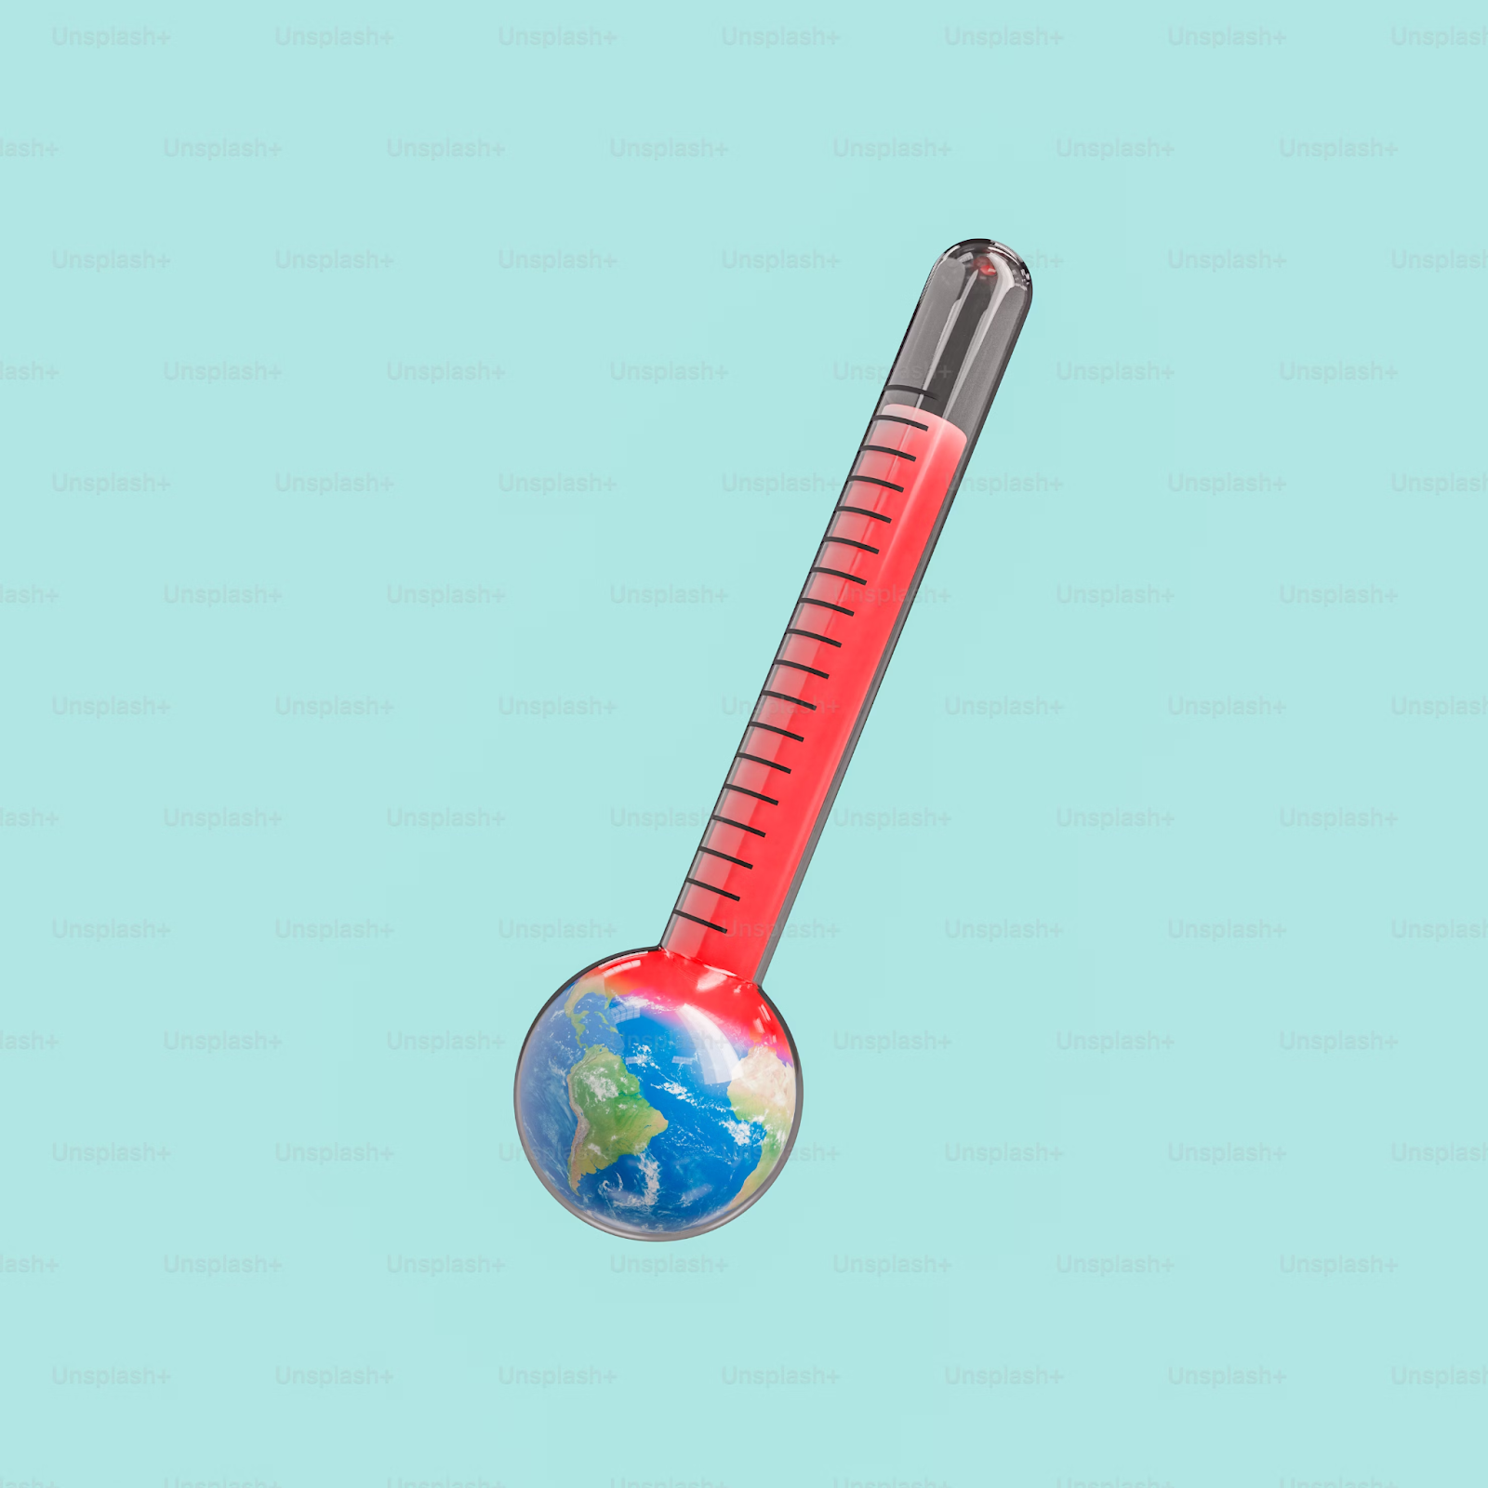
βρέφη, επηρεάζονται

Slide 11
Η κλιματική αλλαγή μπορεί να επιδεινώσει τη διάβρωση, τη μείωση της οργανικής ύλης, την αλάτωση, την απώλεια βιοποικιλότητας του εδάφους, τις κατολισθήσεις, την απερήμωση και τις πλημμύρες.
Η επίδραση της κλιματικής αλλαγής στην αποθήκευση διοξειδίου του άνθρακα στο έδαφος μπορεί να σχετίζεται με τις μεταβαλλόμενες συγκεντρώσεις CO2, τις αυξημένες θερμοκρασίες και τα μεταβαλλόμενα χαρακτηριστικά των βροχοπτώσεων.

Slide 12
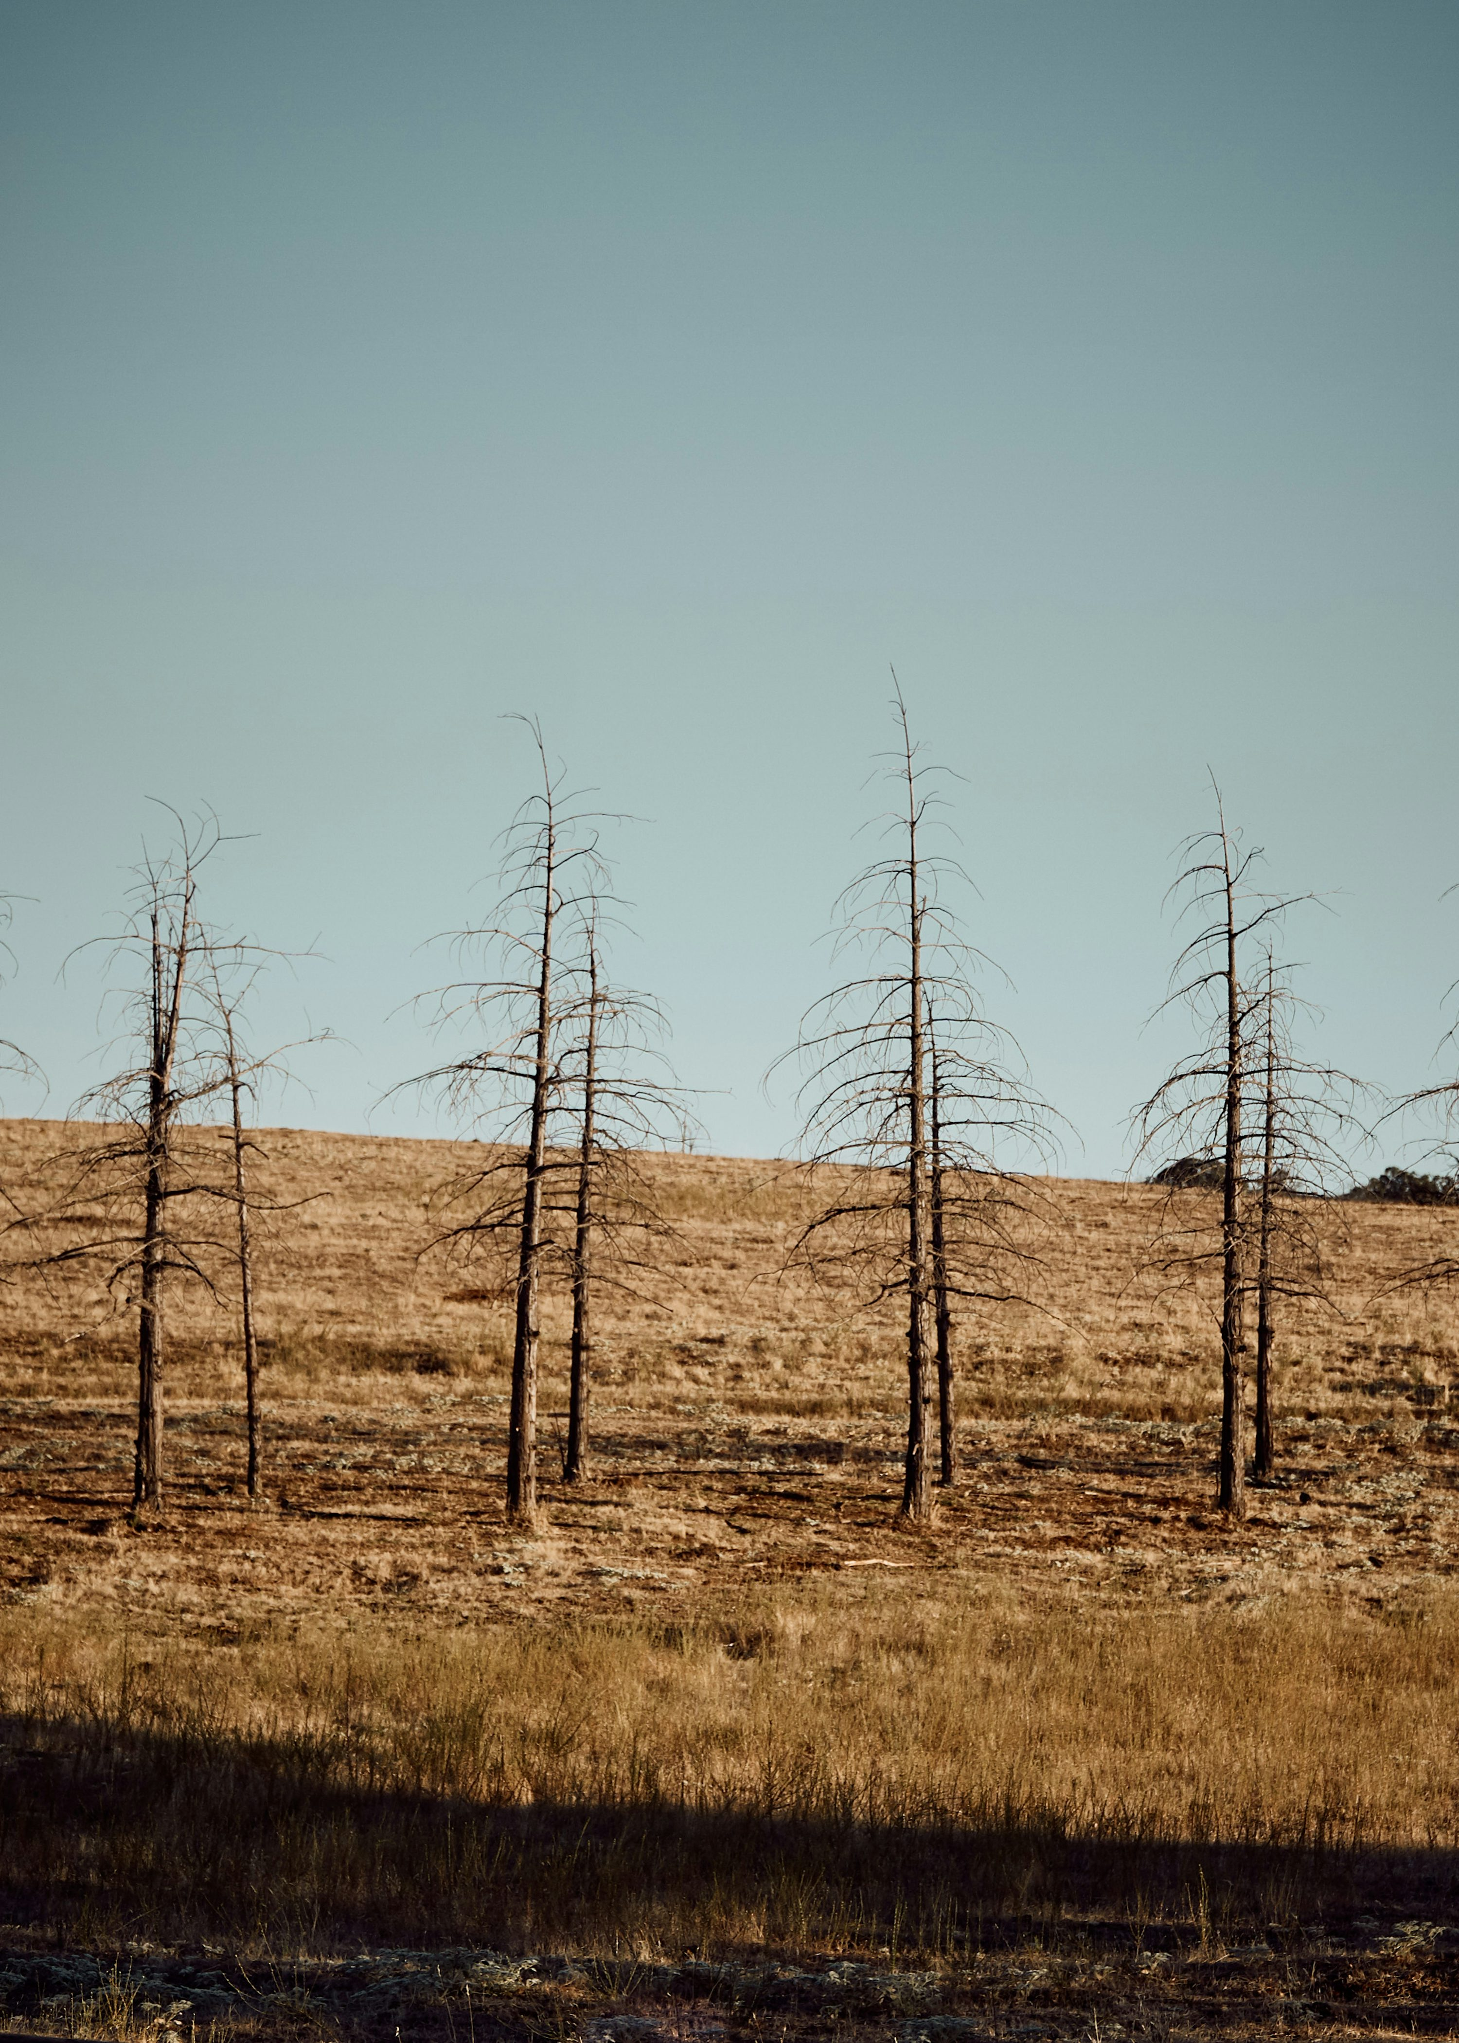
Ξηρασία είναι το ασυνήθιστο και προσωρινό έλλειμμα διαθεσιμότητας ύδατος, το οποίο οφείλεται στον συνδυασμό έλλειψης βροχοπτώσεων και αύξησης της εξάτμισης των υδάτων (λόγω των υψηλών θερμοκρασιών). Διαφέρει από τη λειψυδρία, η οποία είναι η συστηματική έλλειψη γλυκού νερού καθ’ όλη τη διάρκεια του έτους λόγω της υπερκατανάλωσης νερού.

Slide 13
Ανισότητες μεταξύ αναπτυγμένων και αναπτυσσόμενων χωρών
Συγκρίσεις σχετικά με:
Ρύπανση
Φυσικοί Πόροι
Πράσινες Πολιτικές

Slide 14
Εξάντληση Φυσικών Πόρων
Ορισμός: Η κατανάλωση/χρήση των φυσικών πόρων πιο γρήγορα από ό,τι μπορούν να ανακτηθούν/ανανεωθούν φυσικά.
Φυσικοί πόροι:
βασικά αγαθά που υπάρχουν στη φύση, τα οποία λαμβάνει ο άνθρωπος για την επιβίωση και την ικανοποίηση των αναγκών του
Λήψη και χρήση:
πρέπει να γίνεται με ορθολογικό τρόπο
Η οικονομική ανάπτυξη κάθε χώρας εξαρτάται σε μεγάλο βαθμό τόσο από την ποσότητα των διαθέσιμων φυσικών πόρων όσο και από ορθή διαχείρισή τους.

Slide 15
Εξάντληση Φυσικών Πόρων Παραδείγματα:
Η συνεχής εξόρυξη και καύση πετρελαίου για ενέργεια και καύσιμα οδηγεί στη μείωση των παγκόσμιων αποθεμάτων.
Η υπερβολική άντληση από υπόγειους υδροφορείς για άρδευση και ύδρευση προκαλεί εξάντληση σε πολλές περιοχές, όπως στην Καλιφόρνια και την Ινδία.
Τα αποθέματα πολύτιμων μετάλλων εξαντλούνται λόγω της υπερβολικής εξόρυξης.
Η αλιεία σε βιομηχανική κλίμακα εξαντλεί τα αποθέματα ψαριών, οδηγώντας σε οικολογικές ανισορροπίες.

Slide 16
ΠΡΑΣΙΝΕΣ ΠΟΛΙΤΙΚΕΣ
ΚΑΙ
ΠΡΩΤΟΒΟΥΛΙΕΣ

Slide 17
Επιτυχείς στρατηγικές σε παγκόσμιο επίπεδο
Συμφωνία του Παρισιoύ:
Μακροπρόθεσμος στόχος: η παγκόσμια μέση αύξηση της θερμοκρασίας στο τέλος του αιώνα δεν έπρεπε να υπερβαίνει το 1,5°C.
Συνεισφορές: οι χώρες δεσμεύονται να αναλάβουν δράση.
Φιλοδοξίες: οι χώρες ανά πέντε έτη κοινοποιούν τα σχέδιά τους κάθε φορά και με πιο φιλόδοξους στόχους.
Αλληλεγγύη: απαιτείται χρηματοδότηση προκειμένου να στηριχτούν οι ευάλωτες χώρες και να καταπολεμηθεί η κλιματική αλλαγή.

Slide 18
Επιτυχείς στρατηγικές σε παγκόσμιο επίπεδο
Στρατηγική Ανάπτυξης Βιώσιμων Σκοπών (SDGs) του ΟΗΕ:
Κυριότερες επιδιώξεις:
Προσαρμοστική ικανότητα των χωρών έναντι των φυσικών καταστροφών λόγω της κλιματικής αλλαγής.
Βελτίωση της εκπαίδευσης.
ενσωμάτωση μέτρων στις εθνικές πολιτικές
εφαρμογή της δέσμευσης των συμφωνιών που έχουν αναλάβει αναπτυγμένες χώρες.

Slide 19
:
Επιτυχείς στρατηγικές σε τοπικό επίπεδο
15 Minute City
Η δυνατότητα των πεζών και ποδηλάτων να μετακινούνται στην πόλη ώστε να έχουν πρόσβαση σε αναγκαίες υπηρεσίες και υποδομές, όπως καταστήματα και πάρκα, σε 15 λεπτά.
Παρίσι - Βαρκελώνη

Slide 21
:
Κυκλική οικονομία

Slide 22
:
Κυκλική οικονομία
Οφέλη: Γιατί να στραφούμε προς την κυκλική οικονομία
Προστασία του περιβάλλοντος:
Ελαχιστοποιεί τη χρήση φυσικών πόρων και να μειώσει τη διαταραχή του τοπίου και των οικοτόπων.
Μειώνει τις ετήσιες εκπομπές αερίων του θερμοκηπίου.
Τόνωση της οικονομίας:
οφέλη όπως την αύξηση της ανταγωνιστικότητας, την τόνωση της καινοτομίας, την προώθηση της οικονομικής ανάπτυξης και τη δημιουργία θέσεων εργασίας.
Εξασφαλίζει επίσης την παροχή πιο ανθεκτικών και καινοτόμων προϊόντων στους καταναλωτές, με αποτέλεσμα την εξοικονόμηση σημαντικών ποσών και την βελτίωση της ποιότητας ζωής.

Slide 23
:
Κυκλική οικονομία
ΡΟΛΟΣ Ε.Ε.:
Τον Νοέμβριο του 2022, η Επιτροπή πρότεινε νέους κανόνες για τις συσκευασίες σε επίπεδο ΕΕ, που στοχεύουν στη βελτίωση του σχεδιασμού συσκευασιών, την προώθηση της επαναχρησιμοποίησης και ανακύκλωσης προϊόντων. Ζητούν επίσης την μετάβαση προς τα πλαστικά βιολογικής προέλευσης, τα λιπασματοποιήσιμα και τα βιοαποδομήσιμα πλαστικά.

Slide 24
:
Εκπαίδευση και ευαισθητοποίηση
Ευρωπαϊκό σύμφωνο για το κλίμα:
Θα προωθήσει τον ορισμό πρεσβευτών που θα συνεργάζονται με άτομα στις κοινότητες και στα δίκτυά τους.
Θα μετατρέψει τις επιστημονικές γνώσεις σε επιλογές για καθημερινή δράση.
Θα προωθήσει τις γνώσεις για το κλίμα και θα βοηθήσει στην ένταξη της κλιματικής επιστήμης και των επιστημονικών λύσεων στα εκπαιδευτικά προγράμματα.
Θα φέρει τους πολίτες σε επαφή για να ανταλλάξουν εμπειρίες και ιδέες.

Slide 25
:
Εκπαίδευση και ευαισθητοποίηση
2. Προγράμματα περιβαλλοντικής εκπαίδευσης στα σχολεία
Εκπαίδευση για την κλιματική αλλαγή.
Ανακύκλωση και διαχείριση απορριμμάτων.
Εργαστήρια και Προγράμματα Φύτευσης.
Παραδείγματα προγραμμάτων:
Eco Schools
Green Workplace Program στις ΗΠΑ

Slide 26
ΡΟΛΟΣ ΤΩΝ ΜΚΟ ΚΑΙ ΜΜΕ

Slide 27
:
ΜΚΟ
United Nations Global Compact
United Nations Environment Programme (UNEP):
WWF (World Wide Fund/ World Wildlife Fund)
Greenpeace

Slide 28
:
ΜΚΟ
Friends of the Earth
The Nature Conservancy
World Resources Institute (WRI)
Rainforest Alliance
Earthwatch Institute
Global Green Growth Institute (GGGI)

Slide 29
:
ΜΜΕ
Η.Π.Α.
Τυφώνας Σάντι
Fox news- αδέλφια Κοχ
Ευρώπη
Ειδήσεις- φόβος- ελπίδα

Slide 30
ΟΙΚΟΝΟΜΙΚΕΣ ΠΡΟΕΚΤΑΣΕΙΣ

Slide 31
:
Σχέση Βιωσιμότητας και οικονομικής ανάπτυξης
Βιωσιμότητα είναι μια διαδικασία αλλαγής κατά την οποία η αξιοποίηση των πόρων, η κατεύθυνση των επενδύσεων, ο προσανατολισμός των τεχνολογικών εξελίξεων και οι θεσμικές αλλαγές είναι όλα σε αρμονία και ενισχύουν τόσο την υφιστάμενη όσο και την μελλοντική ικανότητα ανταπόκρισης στις ανάγκες και τις προσδοκίες του ανθρώπου.

Slide 32
:
Σχέση Βιωσιμότητας και οικονομικής ανάπτυξης:
Οικονομική βιωσιμότητα είναι η ικανότητα μιας οικονομίας να υποστηρίζει ένα ορισμένο επίπεδο οικονομικής παραγωγής επ’ αόριστο. Από την μεγάλη ύφεση του 2008 αυτό είναι το μεγαλύτερο εμφανές πρόβλημα στον κόσμο, που θέτει σε κίνδυνο την πρόοδο επίλυσης του προβλήματος της περιβαλλοντικής βιωσιμότητας.

Slide 33
:
Χρηματοδότηση βιώσιμων έργων
Η ΕΕ έχει δεσμευτεί να μειώσει σταδιακά τις εκπομπές αερίων του θερμοκηπίου. Η Ευρωπαϊκή Πράσινη Συμφωνία, η εμβληματική πρωτοβουλία της ΕΕ για τη δράση για το κλίμα, θέτει ως στόχο μηδενικές καθαρές εκπομπές έως το 2050.
Ορισμένες χώρες της ΕΕ έχουν ήδη αρχίσει να αναπτύσσουν συστήματα ταξινόμησης. Τόσο οι εταιρείες που αναζητούν χρηματοδότηση όσο και οι επενδυτές που ενδιαφέρονται να υποστηρίξουν βιώσιμα έργα θα επωφεληθούν από τα κοινά πρότυπα της ΕΕ.

Slide 34
:
Πράσινες Επενδύσεις
Η επενδυτική δραστηριότητα που επικεντρώνεται σε έργα, εταιρείες ή τομείς που στοχεύουν στην προστασία του περιβάλλοντος. Καθώς η υγεία του πλανήτη και η βιωσιμότητα έχει μπει σε προτεραιότητα τα τελευταία χρόνια, τόσο από τους παγκόσμιους ηγέτες όσο και από τις εταιρείες, οι Πράσινες Επενδύσεις γίνονται ολοένα και πιο δημοφιλείς μεταξύ των επενδυτών.

Slide 35
:
Πράσινες Επενδύσεις
Τύποι πράσινων επενδύσεων
Πράσινες μετοχές
Πράσινα ομόλογα
Πράσινα funds

Slide 36
:
Πράσινες Επενδύσεις
Ποια είναι όμως τα οφέλη της πράσινης μετάβασης για μια επιχείρηση;
Εξοικονόμηση ενέργειας
Φοροαπαλλαγές
Προσέλκυση πελατών και δημιουργία αφοσίωσης στην επωνυμία
Ανάδειξη σε ελκυστικό εργοδότη
Βελτίωση της ασφάλειας και της υγείας στον χώρο εργασίας

Slide 37
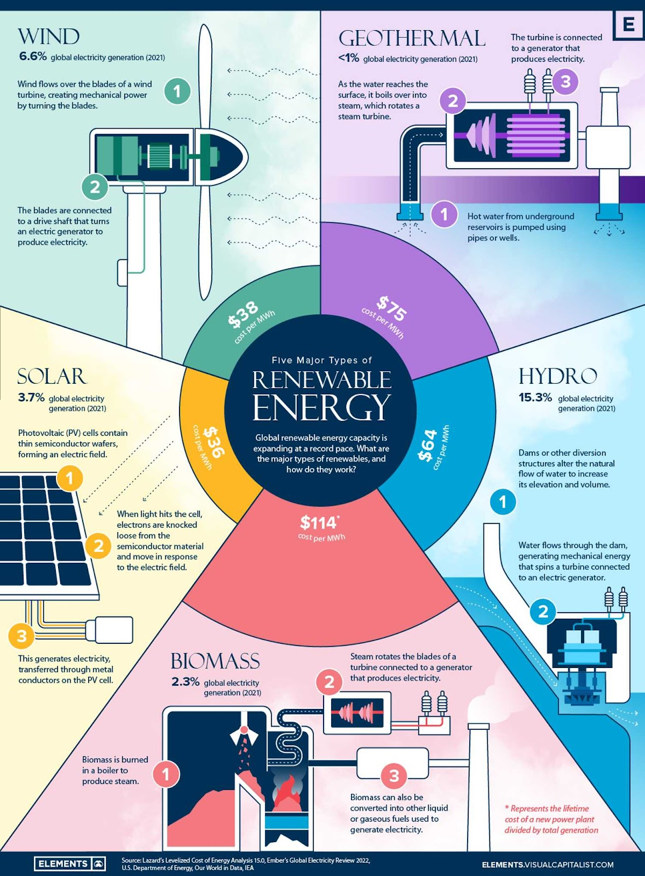
ΣΥΜΠΕΡΑΣΜΑΤΑ

Slide 38
:
Συμπεράσματα
Φαίνεται πως είναι ακόμη δυνατό να οικοδομηθεί ένα βιώσιμο και πράσινο μέλλον. Αυτό προϋποθέτει την παύση τρεχουσών πρακτικών, για παράδειγμα τη μείωση των επιζήμιων επιδοτήσεων για το περιβάλλον και την σταδιακή κατάργηση των ρυπογόνων τεχνολογιών, υποστηρίζοντας παράλληλα τις βιώσιμες εναλλακτικές λύσεις καθώς και τις κοινότητες που επηρεάζονται από την αλλαγή. Μια κυκλική οικονομία, όπως αναλύθηκε και προηγουμένως, με ουδέτερο ισοζύγιο άνθρακα μπορεί να μειώσει τόσο τις απαιτήσεις ως προς τη χρήση του φυσικού μας κεφαλαίου όσο και την αύξηση της θερμοκρασίας του πλανήτη.

Slide 39
:
Συμπεράσματα
Η κλιματική αλλαγή είναι ένα παγκόσμιο φαινόμενο το οποίο δεν γνωρίζει σύνορα. Οι εκπομπές σε οποιοδήποτε σημείο του πλανήτη επηρεάζουν τους ανθρώπους οπουδήποτε. Πρόκειται για ένα πρόβλημα το οποίο απαιτεί συντονισμένες λύσεις σε διεθνές επίπεδο αλλά και διεθνή συνεργασία έτσι ώστε να βοηθήσουμε τις αναπτυσσόμενες χώρες να μεταβούν σε μία οικονομία χαμηλών εκπομπών άνθρακα.

Slide 40
:
Συμπεράσματα
Οι γνώσεις για τον προσανατολισμό αυτής της μετάβασης προς τη μακροπρόθεσμη βιωσιμότητα είναι διαθέσιμες. Υπάρχει επίσης αυξανόμενη δημόσια στήριξη για την αλλαγή. Τώρα πρέπει να αναλάβουμε την ευθύνη και να επιταχύνουμε αυτή την αλλαγή.

Slide 41
ΕΥΧΑΡΙΣΤΟΥΜΕ ΓΙΑ ΤΗΝ ΠΡΟΣΟΧΗ ΣΑΣ

Slide 42
:
Πηγές
Εισαγωγή:
https://www.britannica.com/topic/Brundtland-Report
https://eur-lex.europa.eu/EL/legal-content/glossary/sustainable-development-goals.html
https://eur-lex.europa.eu/EL/legal-content/glossary/sustainable-development.html
https://www.ethnos.gr/history/article/171012/sanshmera24aygoystoymiapolholoklhrhexafanizetaimesase15leptahpomphiaxanetaisthnistoria
https://www.kathimerini.gr/life/environment/1007773/i-mikri-epochi-ton-pagetonon-ton-15o-aiona/
https://www.eea.europa.eu/el/articles/to-ygies-periballon-einai-aparaitito
Προκλήσεις και παράγοντες κινδύνου:
https://www.sev.org.gr/Uploads/Documents/EconBulletin_24_10_2019_V4.pdf
https://wwfeu.awsassets.panda.org/downloads/viosimi_hrimatodotisi_faq.pdf
https://climate.ec.europa.eu/climate-change/consequences-climate-change_el)

Slide 43
:
Πηγές
Πράσινες πολιτικές και πρωτοβουλίες:
https://www.consilium.europa.eu/el/policies/paris-agreement-climate/
https://odeth.eu/17-%CF%83%CF%84%CF%8C%CF%87%CE%BF%CE%B9-%CE%B2%CE%B9%CF%8E%CF%83%CE%B9%CE%BC%CE%B7%CF%82-%CE%B1%CE%BD%CE%AC%CF%80%CF%84%CF%85%CE%BE%CE%B7%CF%82-%CE%BC%CE%B9%CE%B1-%CF%83%CF%8D%CE%BD%CF%84%CE%BF/, https://unric.org/el/%CF%83%CF%84%CE%BF%CF%87%CE%BF%CF%83-13-%CE%B4%CF%81%CE%B1%CF%83%CE%B7-%CE%B3%CE%B9%CE%B1-%CF%84%CE%BF-%CE%BA%CE%BB%CE%B9%CE%BC%CE%B1/
https://www.citybranding.gr/2024/06/sustainable-mobility.html
https://www.europarl.europa.eu/topics/el/article/20151201STO05603/kukliki-oikonomia-chrisimopoiise-to-xana
https://climate-pact.europa.eu/priority-topics/education-and-awareness_el
https://www.ecoschools.global/,https://carleton.ca/sustainability/get-involved/for-staff-faculty/green-workplace/
Ρόλος των ΜΚΟ και ΜΜΕ
https://www.haniotika-nea.gr/i-symvoli-ton-mme-stin-oikologiki-krisi/
https://ir.lib.uth.gr/xmlui/bitstream/handle/11615/81586/26943.pdf?sequence=4
https://unglobalcompact.org/
https://www.unep.org/
https://wwf.panda.org/
https://www.greenpeace.org/eu-unit/
https://www.foei.org/
https://www.nature.org/en-us/
https://www.wri.org/
https://www.rainforest-alliance.org/
https://earthwatch.org/
https://gggi.org/

Slide 44
:
Πηγές
Οικονομικές προεκτάσεις:
https://www.europarl.europa.eu/topics/el/article/20200604STO80509/viosimi-chrimatodotisi-pros-ena-koino-sustima-taxinomisis-prasinon-ependuseon
https://gojack.gr/blog/prasines-ependiseis/
https://static.eudoxus.gr/books/59/chapter-102073459.pdf
https://wikifarmer.com/el/%CF%84%CE%B9-%CE%B5%CE%AF%CE%BD%CE%B1%CE%B9-%CE%B7-%CE%B5%CE%BE%CE%AC%CE%BD%CF%84%CE%BB%CE%B7%CF%83%CE%B7-%CF%84%CF%89%CE%BD-%CF%86%CF%85%CF%83%CE%B9%CE%BA%CF%8E%CE%BD-%CF%80%CF%8C%CF%81%CF%89%CE%BD/
Συμπεράσματα:
https://www.eea.europa.eu/el/articles/to-ygies-periballon-einai-aparaitito
https://news.goodcause.gr/index.php/el/i-prostasia-toy-perivallontos-einai-ipothesi-olon-mas
https://trilliontrees.org/
https://www.cleanseas.org/

